Slide 1

Machine Learning 0 - Intro
Jesús Prada Alonso - HORUS ML
Curso Máster en Data Analytics - Edición __4__
Fecha 24/03/2023
Notes:
1

Slide 2

Previously…

Slide 3
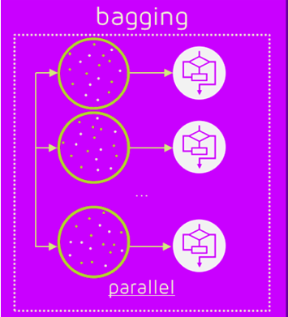
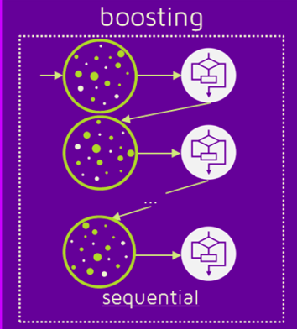
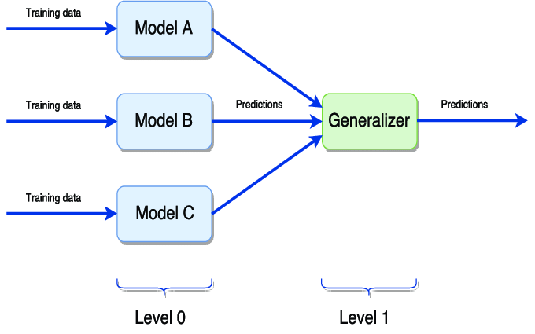
Intuición
Métodos de ensemble. Resumen
Característica | Bagging | Boosting | Stacking
Naturaleza Weak Learners | Homogéneos | Homogéneos | Heterogéneos
Flujo Entrenamiento | En paralelo | Secuencial | En paralelo
Tipo Weak Learners | Complejos (high variance) | Sencillos (high bias) | Variado
Combinación | Promedio | Pesos/coeficientes | Meta-modelo
Random Forest

Slide 4
Random forest

Slide 5
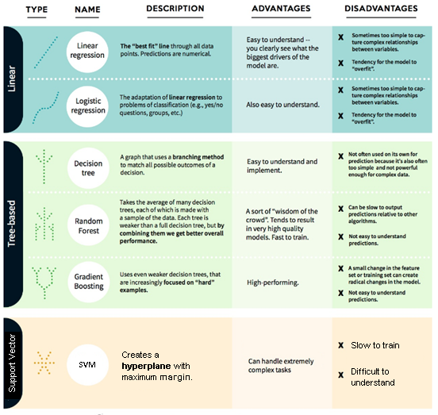
Comparación
Algoritmos

Slide 6
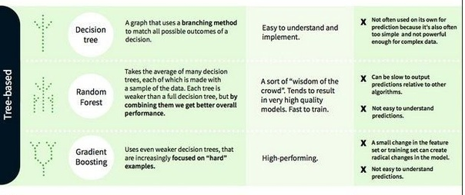
Comparación
Algoritmos

Slide 7
Resumen modelos
Modelos Lineales
Regresión logística (clasificación)
Aprendizaje Supervisado
Modelos árboles
Árboles de decisión
Random Forest
Modelos No Lineales
Modelos complejos
SVM
ML
Clustering
K-means
Jerárquicos
Aprendizaje No Supervisado
Reducción de dimensionalidad
PCA
LDA
Otros
Sistema de recomendación

Slide 8
RaNDOM FOREST
Random Forest VS árboles de decisión.
Construcción de random forest.
Muestreo.
Votación.
Hiperpárametros.
Importancia de variables.
Pros y contras.

Slide 9
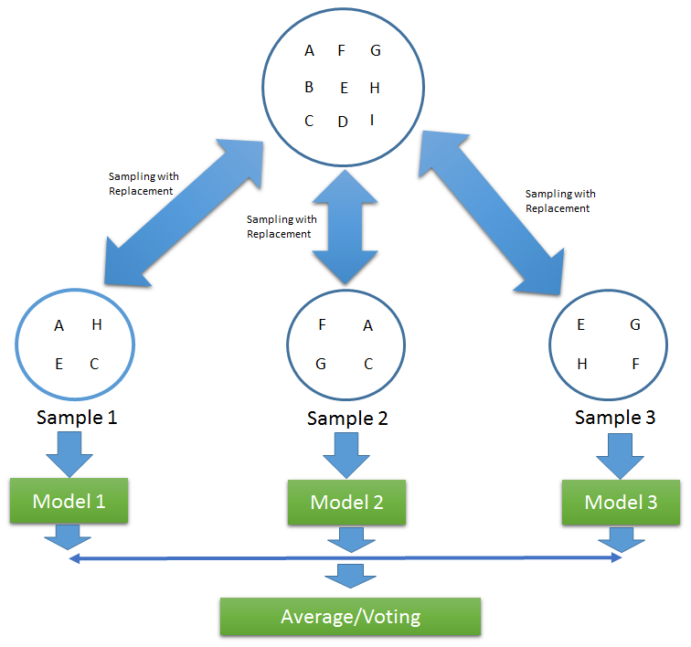
Definición
RaNDOM FOREST
Random Forest es un algoritmo de aprendizaje supervisado que puede ser utilizado tanto para clasificación como para regresión.
Es un ensemble de árboles de decision, basado en bagging.
Cuantos más árboles tiene más robusto es el algoritmo.
Se crean árboles con un subconjunto aleatorio de los datos.
Se hace la predicción de cada árbol y se selecciona el que más votos tiene (clasificación) o la media (regresión).
Nos proporciona de forma directa un buen indicador de importancia de las variables.

Slide 10
Random Forest vs arboles de decisión
RaNDOM FOREST
ÁRBOLES DE DECISIÓN
RANDOM FOREST
Es un modelo que es una representación gráfica de un árbol
Es un modelo que con métodos de ensemble (bagging) construye múltiples árboles de decisión
Tienen riesgo de overfiitting
Menos riesgo de overfiitting
Los resultados son menos precisos
Los resultados son más precisos
Son modelos sencillos, fáciles de interpretar y visualizar
Son modelos más complejos y más difíciles de interpretar y visualizar

Slide 11
Construcción
RaNDOM FOREST
MUESTREO (Bootstrap):
Supongamos que el número de casos en el conjunto de entrenamiento es N.
Para cada árbol, una muestra de esos N casos se toma aleatoriamente pero CON REEMPLAZO.
SELECCIÓN DE VARIABLES:
Si existen M variables de entrada, un número m<M se especifica tal que para cada nodo, m variables se seleccionan aleatoriamente de M.
El valor m se mantiene constante durante la generación de todo el bosque.
CRECIMIENTO:
Cada árbol crece hasta su máxima extensión posible y NO hay proceso de postpoda.
VOTACIÓN:
Nuevas instancias se predicen a partir de la agregación de las predicciones de los x árboles (mayoría/ratio de votos para clasificación, promedio para regresión)

Slide 12
Importancia de variables
RaNDOM FOREST
Al entrenar un modelo de random forest se calcula automaticamente una importancia o score para cada variable. Este valor se escala para que la suma de todas las variables sea 1.
Este score nos puede ayudar a seleccionar las variables con mayor importancia.
Esta selección de variables suele ser una buena elección para modelos de la misma familia (random forest). Sin embargo, para otras familias (ej: SVM) puede no serlo.
Scikit-learn tiene un parámetro opcional para mostrar esta importancia de variables.
Nos da información de cuánto de preciso va a ser el modelo si quitas una variable. Cuánto más decrezca la precision más importante es la variable.

Slide 13
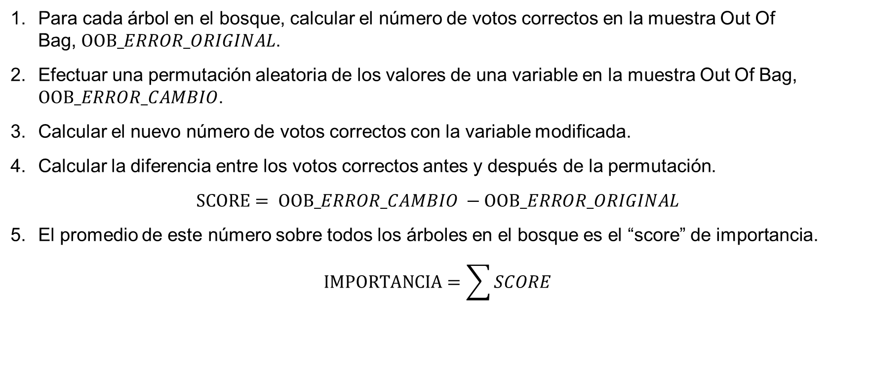
Importancia de variables. Algoritmo
RaNDOM FOREST
Para cada árbol en el bosque, calcular el número de votos correctos en la muestra Out Of Bag,$OOB_ERROR_ORIGINAL$.
Efectuar una permutación aleatoria de los valores de una variable en la muestra Out Of Bag, $OOB_ERROR_CAMBIO$.
Calcular el nuevo número de votos correctos con la variable modificada.
Calcular la diferencia entre los votos correctos antes y después de la permutación.
$$SCORE= OOB_ERROR_CAMBIO −OOB_ERROR_ORIGINAL$$
El promedio de este número sobre todos los árboles en el bosque es el “score” de importancia.
$$IMPORTANCIA=\sum{SCORE}$$

Slide 14
Hiperparámetros
RaNDOM FOREST
n_estimators: número de árboles en el bosque. Usar demasiados árboles puede ser innecesariamente ineficiente.
mtry: número de variables aleatorias como candidatas en cada ramificación.
sampsize: el número de muestras sobre las cuales entrenar. Valores más bajos podrían introducir sesgo y reducir el tiempo. Valores más altos podrían incrementar el rendimiento del modelo pero a riesgo de causar overfitting.
nodesize: mínimo número de muestras dentro de los nodos terminales → También afecta al equilibrio entre bias-varianza.
maxnodes: máximo número de nodos terminales.
El hiperparámetro más importante para ajustar es el número de árboles en el bosque (n_estimators) y el de variables candidatas a seleccionar para evaluar cada ramificación (mtry).

Slide 15
Hiperparámetros
RaNDOM FOREST
Hiperparámetro | Efecto | Rango | Valor por defecto
Hiperparámetros árbol de decisión | Los mismos que en un árbol de decisión individual. | Ver sección anterior | Ver sección anterior
n_estimators | Número de árboles en el bosque. Usar demasiados árboles puede ser innecesariamente ineficiente. | [1,∞] | 100
max_features | Número de variables aleatorias como candidatas en cada ramificación. | [1,∞] | sqrt(n_features)
max_samples | El número de muestras sobre las cuales entrenar. Valores más bajos podrían introducir sesgo pero reducen el tiempo de computación. Valores más altos podrían incrementar el rendimiento del modelo pero a riesgo de causar overfitting. | [None,∞] | None (dataset entero)
min_samples_leaf | Mínimo número de muestras dentro de los nodos terminales. También afecta al equilibrio entre bias-varianza. | [1,∞] | 1
max_leaf_nodes | Máximo número de nodos terminales. | [None,∞] | None

Slide 16
Ventajas y Desventajas
RaNDOM FOREST
Pros
Existen muy pocas suposiciones a priori sobre el conjunto de datos.
Una de las salidas del modelo es la importancia de variables.
Puede identificar las variables más significativas. Método de reducción de dimensionalidad.
Incorpora métodos efectivos para estimar valores no informados de forma automática.
Es posible usarlo como método no supervisado (clustering) y detección de outliers.
Robusto frente a la selección de hiperparámetros.
Contras
Pérdida de interpretación.
Bueno para clasificación, no tanto para regresión. Las predicciones no son de naturaleza continua.
En regresión, no puede predecir más allá del rango de valores del conjunto de entrenamiento.
* También en un árbol de decisión, pero conclusiones estadísticamente menos significativas.
*

Slide 17
Jesús Prada Alonso
jesus.prada@horusml.com

